Slide 1
CULTURA GENERAL
COMENZAR EL JUEGO

Slide 2
¿Cuánto HUESOS TIENE EL CUERPO HUMANO?
A) 106
b) 208
C) 206
D) 107

Slide 3
¿Quién PINTÓ LA ÚLTIMA CENA?
A) Leonardo DaVinci
b) Diego Rivera
C) Don Omar
D) Frida Kalo

Slide 4
¿Cuál es el océano más grande del mundo?
A) El Océano Pacífico
b) El Océano Atlántico

Slide 5
¿QUE ES MÁS GRANDE?
A) CELULA
b) ATOMO

Slide 6
¿Cómo SELLAMA EL ESTADIODE F. C. BARCELONA?
A) Camp Nou
b) Azteca
C) Neza

Slide 7
¿Cuál es el país más grande del mundo?
A) México
b) África
C) china
D) Rusia

Slide 8
¿Cuánto VALE EL NÚMERO PI
A) 3.1416
b) 81.90
C) 31416
D) 360

Slide 9
¿Cuántos elementos hay en la tabla periódica?
A) 112
b) 114
C) 116
D) 118

Slide 10
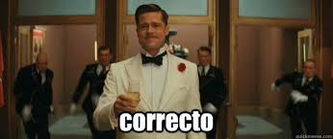
SIGUIENTE

Slide 11
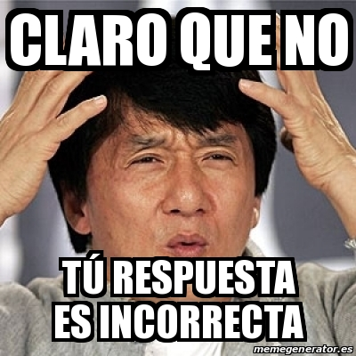
SIGUIENTE

Slide 12
REGRESAR
ESCOGE TU PREGUNTA
1
2
3
4
5
6
7
8

